Slide 1

BÁO CÁO ĐỒ ÁN TỐT NGHIỆP
TRƯỜNG ĐẠI HỌC CÔNG NGHIỆP HÀ NỘI
KHOA CÔNG NGHỆ THÔNG TIN
XÂY DỰNG WEBSITE BÁN HÀNG THỜI TRANG CHO CỬA HÀNG NTA
GVHD: ThS. NGUYỄN THỊ HƯƠNG LAN
SINH VIÊN THỰC HIỆN: NGUYỄN THỊNH ANH
MÃ SINH VIÊN: 2020601658
LỚP: CNTT02 - K15

Slide 2
NỘI DUNG
01
02
03
04
PHÂN TÍCH VÀ THIẾT KẾ HỆ THỐNG
TỔNG QUAN VỀ ĐỀ TÀI
DEMO SẢN PHẨM
KẾT LUẬN

Slide 3

01
TỔNG QUAN VỀ ĐỀ TÀI

Slide 4
1. LÝ DO CHỌN ĐỀ TÀI
01
02
03
Xây dựng thương hiệu
Tính cấp thiết của việc có mặt trực tuyến
Tăng cường trải nghiệm mua sắm
Việc có mặt trên Internet không chỉ là một lợi thế mà còn là tất yếu.
Cung cấp cho khách hàng một trải nghiệm mua sắm thuận tiện và đa dạng
Xây dựng thương hiệu, thông qua đó truyền đạt thông điệp, tạo dựng hình ảnh

Slide 5

Kết luận
Mục đính chính của việc xây dựng trang web bán hàng là nhằm đáp ứng nhu cầu mua sắm của khách hàng một cách thuận tiện và tối ưu nhất. Cũng như giúp cho quản lý cửa hàng có thể vận hành và quản lý các đơn hàng một cách dễ dàng.

Slide 6



2. CÔNG NGHỆ VÀ NGÔN NGỮ SỬ DỤNG
SQL Server
React JS
Asp .Net Core

Slide 7
02
PHÂN TÍCH VÀ THIẾT KẾ HỆ THỐNG

Slide 8
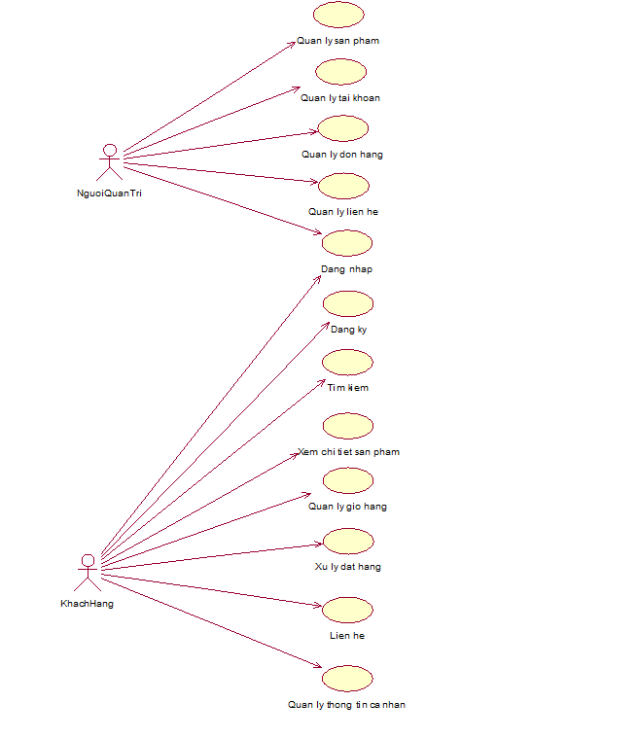
SƠ ĐỒ TỔNG QUÁT USE CASE
01
NGƯỜI QUẢN TRỊ
02
KHÁCH HÀNG

Slide 9
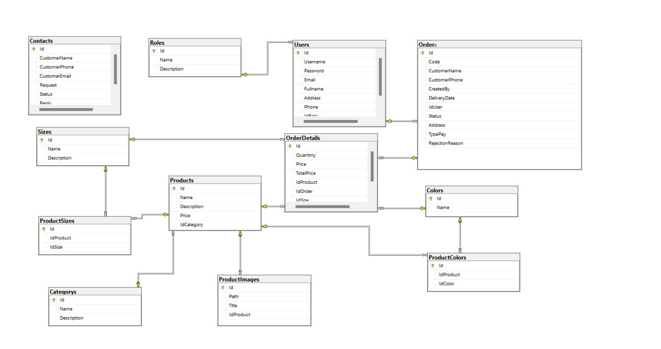
CƠ SỞ DỮ LIỆU

Slide 10
03
DEMO SẢN PHẨM

Slide 11
04
KẾT LUẬN

Slide 12
Kết quả đạt được
Học tập và sử dụng các công nghệ
Thành thạo ngôn ngữ lập trình C# và JavaScript
Có kiến thức cơ bản về ASP .NET Core, ReactJs và Sql Server
Hiểu biết về các chức năng cơ bản của website và cách thức hoạt động
01

Slide 13
Kết quả đạt được
Xây dựng các chức năng cho website
Phía người dùng:
Xem danh sách sản phẩm, Tìm kiếm, Đặt hàng, Thanh toán Online, Đăng nhập, Đăng ký, Quản lý đơn hàng, Liên hệ,…
Phía quản trị :
- Quản lý đơn hàng, quản lý tài khoản, quản lý sản phẩm, quản lý liên hệ,…
02

Slide 14
Hướng phát triển
Bổ sung thêm một số chức năng cho trang web
Thêm chức năng đánh giá sản phẩm của người dùng
Thêm chức năng đăng nhập bằng mạng xã hội
Thêm botchat để hỗ trợ giải đáp thắc mắc của khách hàng

Slide 15
THANK YOU FOR WATCHING!
Em xin chân thành cảm ơn hội đồng thầy cô đã lắng nghe và theo dõi bài thuyết trình của em

